Slide 1
HQL
Querying objects in Hibernate

Slide 2
OVERVIEW
Hibernate memiliki beberapa teknik pencarian
  HQL – Hibernate Query Language
  Criteria Queries
  Query by Example
  Native SQL Queries

Slide 3
HQL
Object oriented SQL
  Class dan properties bukan tables dan columns
  Polymorphism
  Associations
Support untuk operasi relasional
  Inner/outer/full joins.
  Projection
  Aggregation (max, avg) dan grouping
  Ordering
  Subqueries
  SQL function

Slide 4
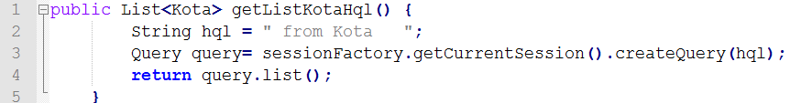
SIMPEL QUERY
Setara dengan => select * from city

Slide 5
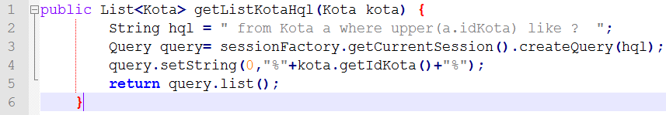
PARAMETER
Parameter berbasis posisi
  Urutan dimulai dari 0
  Mirip dengan JDBC
  Jika ada parameter baru diselipkan, urutan berubah.

Slide 6
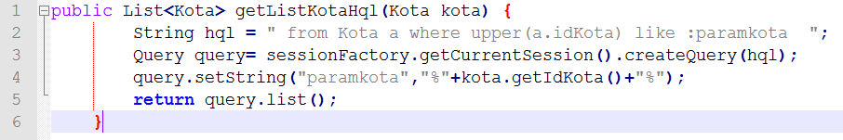
PARAMETER
Parameter berbasis nama
  Menggunakan variabel pengganti
  Cenderung lebih lambat dibanding menggunakan posisi.
  Fleksibel.

Slide 7
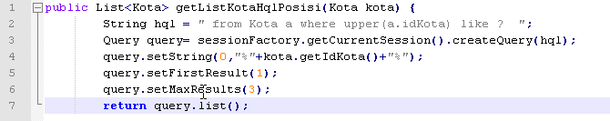
PAGINATION
query.setFirstResult(1);
query.setMaxResults(3);

Slide 8
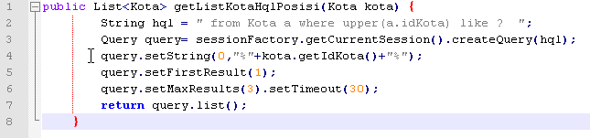
SETING TIMEOUT
setTimeout(30) (dalam detik)

Slide 9
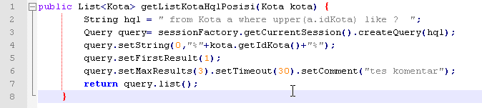
KOMENTAR
setComment("tes komentar")

Slide 10

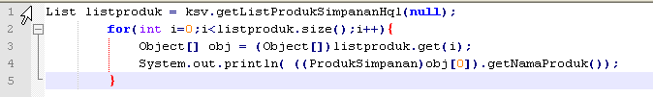
EKSPLISIT JOIN

Slide 11

LEFT JOIN

Slide 12
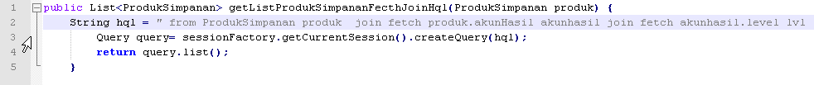
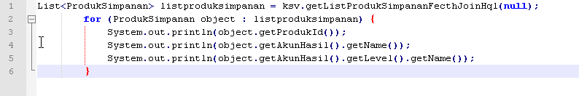
FETCH JOIN

Slide 13
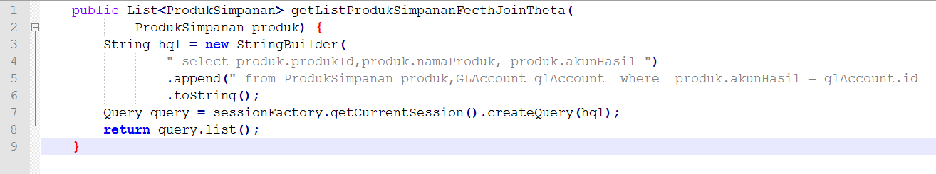
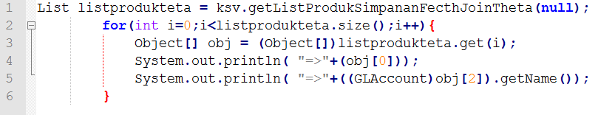
THETA (STYLE) JOIN
Mirip dengan SQL standar
Hasil Object[]

Slide 14
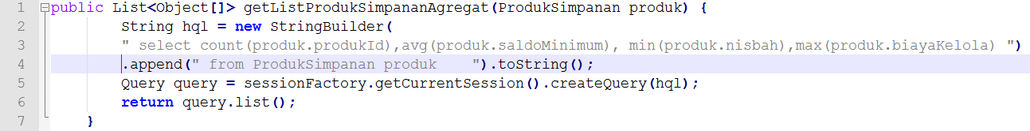
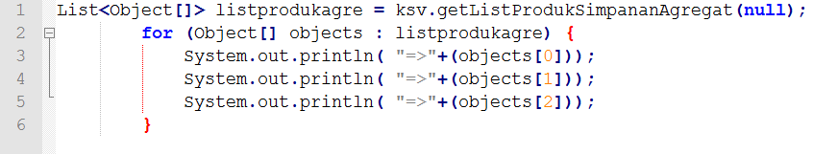
FUNGSI AGREGAT

Slide 15
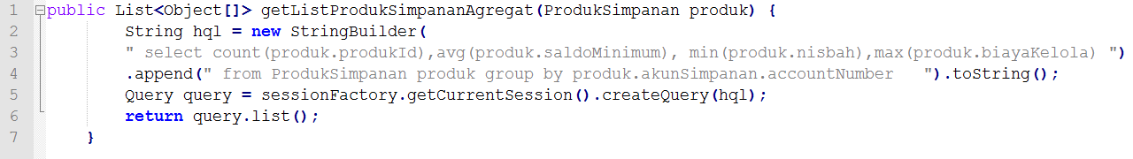
GROUP BY

Slide 16
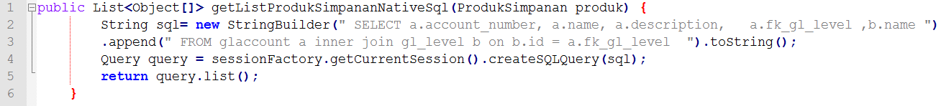
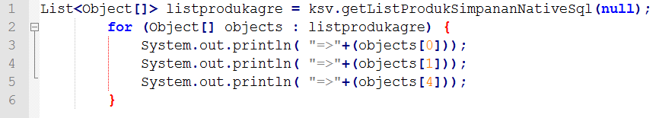
NATIVE SQL

Slide 17
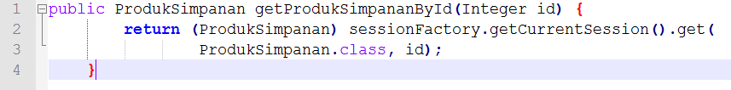
QUERY BY ID
Cara pencarian paling cepat
Hanya bisa mengembalikan 1 objek

Slide 18
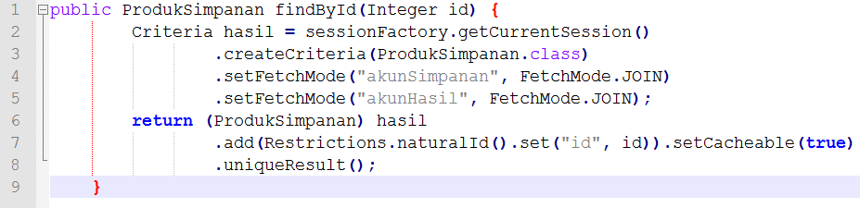
QUERY BY CRITERIA
Membuat query dengan menggunakan beragam kriteria
Mendukung asosiasi
Hasil lebih mudah dibaca

Slide 19
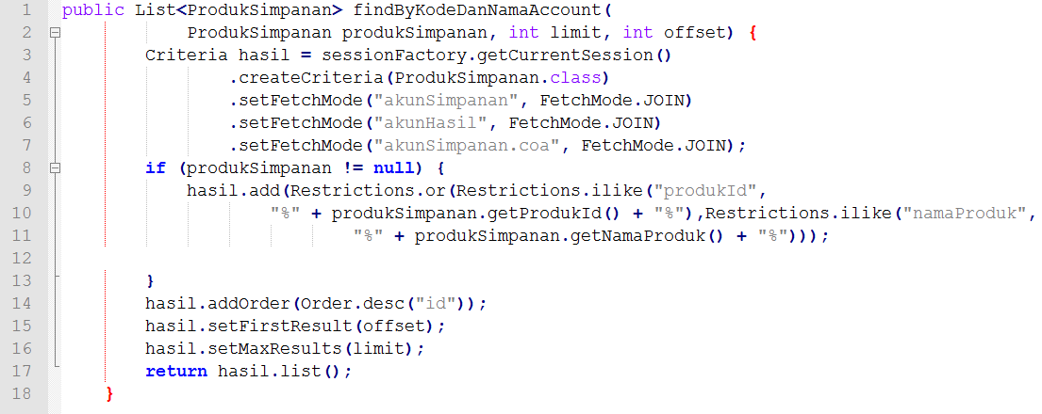
QUERY OR

Slide 20
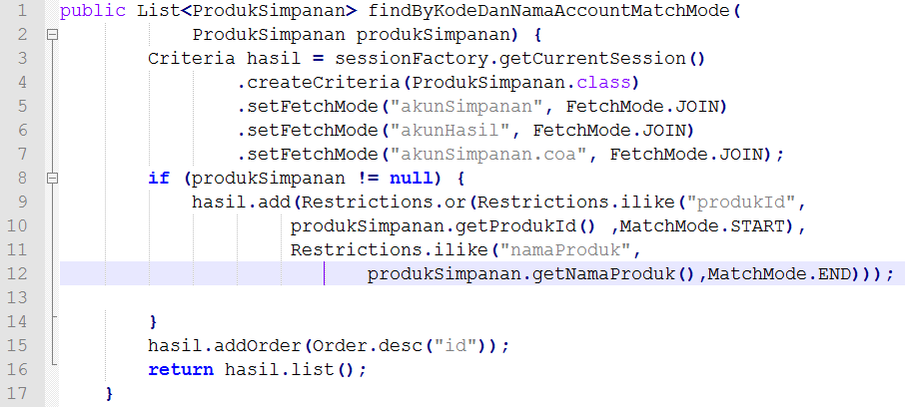
MATCH MODE

Slide 21
MATCH MODE
START (XXXX%)
END (%XXXX)
ANYWHERE (%XXXX%)
EXACT (XXXX)

Slide 22
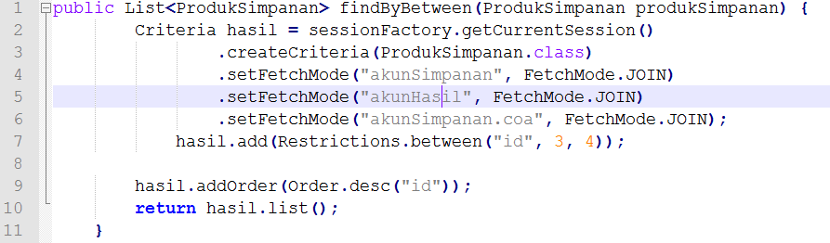
BETWEEN

Slide 23
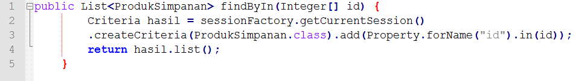
IN

Slide 24
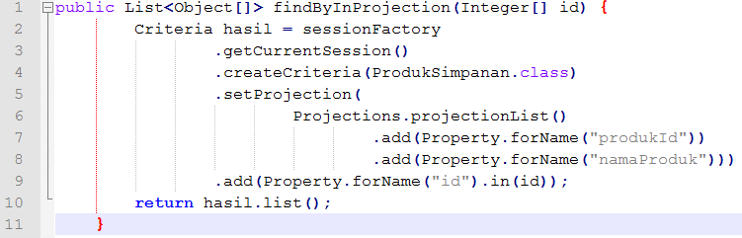
PROJECTION
Semua contoh QBC mengambil semua field
Projection digunakan sebagai solusi untuk mengambil hanya field yang diinginkan

Slide 25
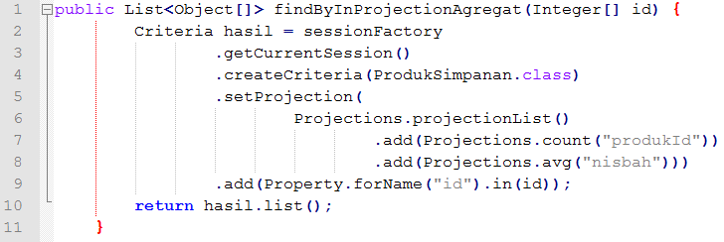
PROJECTION

Slide 26
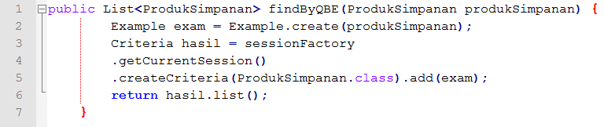
QBE

Slide 27
CACHING
Hibernate menyediakan 2 level caching
  Level 1 : bekerja dalam level session
  Level 2 : bekerja dalam level entity

